Slide 1


Краткая история мира:
от Хаоса
до практических
психологов
образования

Slide 2
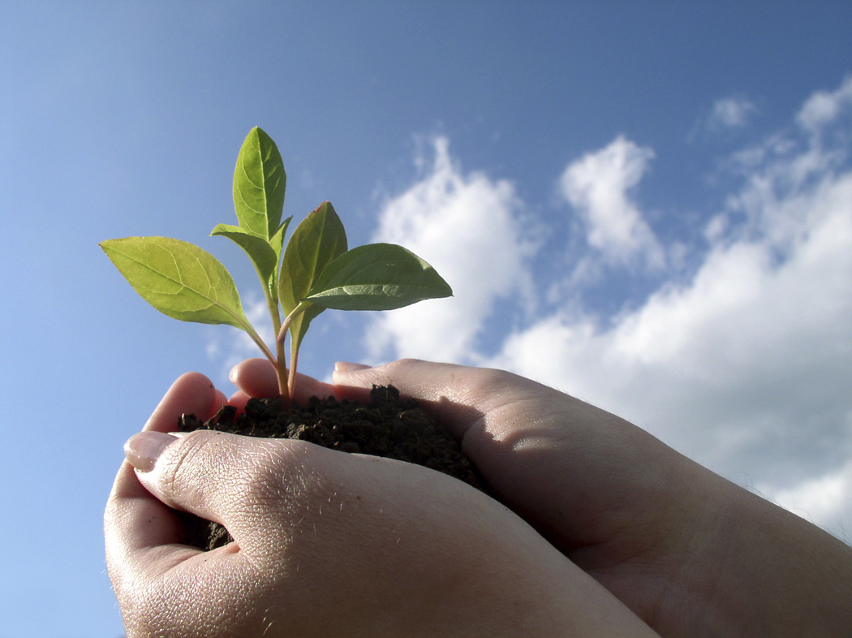

Slide 3
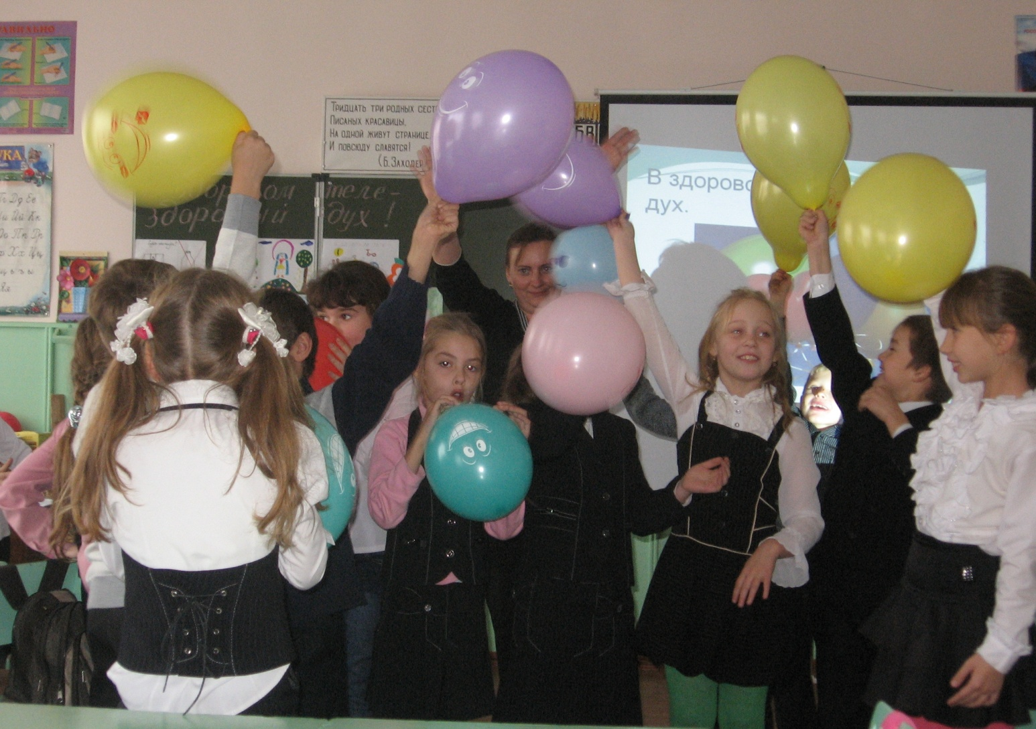

Slide 4
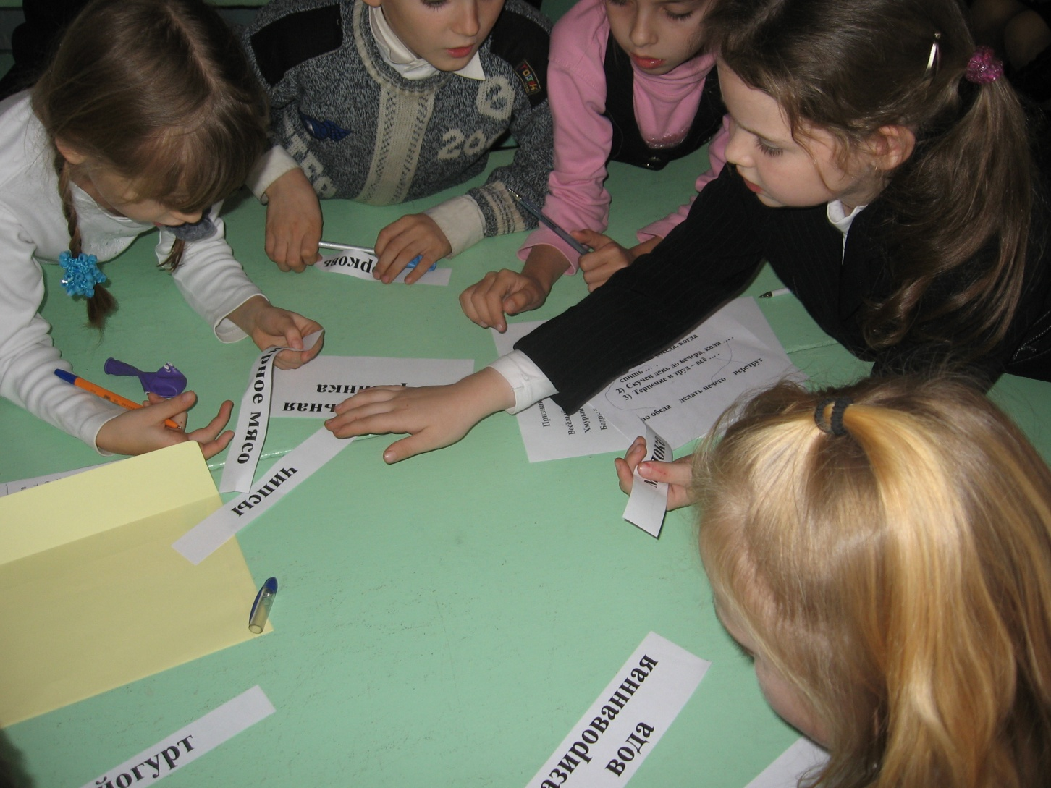

Slide 5
Роль школьного психолога в процессе внедрения новых Федеральных стандартов
Важно наладить в образовательном учреждении эффективное взаимодействие психолога и учителя-предметника.

Slide 6
ПСИХОЛОГ НА ПОЛЯНЕ УРОКА
НЕ ВМЕСТО УЧИТЕЛЯ,
А ВМЕСТЕ С УЧИТЕЛЕМ
несколько примеров из опыта работы с методическим объединением учителей начальной школы

Slide 7

«РАЗВИВАЮЩИЕ
ВОЗМОЖНОСТИ
УРОКА:
СОДЕРЖАТЕЛЬНЫЙ И
ТЕХНОЛОГИЧЕСКИЙ АСПЕКТ»

Slide 8
«ДЕРЕВО» РАЗВИВАЮЩИХ ВОЗМОЖНОСТЕЙ
Философия образования
Педагогический стиль
Линии развития
Методы и технологии
Предметное содержание

Slide 9
СТИЛЬ
Педагогическая философия
Зачем я рядом с ребенком?
Что для меня является основной целью, что средством?
ПСИХОЛОГ – фасилитатор (помощник) в организации рефлексии.
Результат: расширение представлений о собственных профессиональных возможностях, развивающем потенциале предмета и задачах развития человека.

Slide 10


Slide 11
Суть педагогики как искусства проявляется в поиске и нахождении соответствия, уравновешивания, приведении в состояние гармонии «свойств» предмета, личности учителя и личности ученика,
в творческом «приспособлении» к педагогической ситуации.

Slide 12
СТВОЛ –
ЛИНИИ РАЗВИТИЯ ЧЕЛОВЕКА
В ПРОЦЕССЕ ОБРАЗОВАНИЯ: личностные и метапредметные результаты

Slide 13
СОВМЕСТНАЯ ПОСТАНОВКА
ЗАДАЧ РАЗВИТИЯ
1 этап.
УЧИТЕЛЬ обозначает задачное поле по каждому направлению.
ПСИХОЛОГ уточняет задачи в соответствии с особенностями возраста и индивидуальными особенностями детей.
2 этап.
ПСИХОЛОГ – диагностика когнитивных процессов
ПЕДАГОГ – педагогический мониторинг.
ВМЕСТЕ - выявление проблемных зон, формулируют задачи развития для каждой конкретной группы детей.
3 этап.
Определение зон ответственности за решение коррекционных и развивающих задач.
Согласование методов решения задач.

Slide 14
Методы и технологии
деятельностные
развивающие
ПСИХОЛОГ оказывает методическую помошь (лекция, деловая игра, круглый стол.)
УЧИТЕЛЬ применяет на каждом уроке
ВМЕСТЕ - рефлексия

Slide 15
ДЕЯТЕЛЬНОСТЬ УЧАЩИХСЯ
НА УРОКЕ:
1
Репродуктивная
2
Исследовательская
3
Творческая
4
Ценностно-эмоциональная

Slide 16
РЕПРОДУКТИВНАЯ ДЕЯТЕЛЬНОСТЬ
ВОСПРИЯТИЕ
ПОНИМАНИЕ
ЗАПОМИНАНИЕ

Slide 17
ВЕДУЩИЕ КАНАЛЫ ВОСПРИЯТИЯ ИНФОРМАЦИИ
ВИЗУАЛЫ – ЗРИТЕЛИ
1 класс – 10%*
АУДИАЛЫ – СЛУШАТЕЛИ
1 класс – 20 %*
КИНЕСТЕТИКИ - ДЕЯТЕЛИ
1 класс – 40%*

Slide 18
ВОЗМОЖНЫЕ ВАРИАНТЫ СОТРУДНИЧЕСТВА
ПСИХОЛОГ – ЦИКЛ ЗАНЯТИЙ ПО ТРЕНИРОВКЕ ЛОГИЧЕСКИХ УМЕНИЙ, т.е. осмысление значения того или иного логического умения, алгоритмов их проведения, отработка на бытовом материале.
ПЕДАГОГ – ЛОГИЧЕСКИЕ ПЯТИМИНУТКИ, тренировка умения на предметном материале.

Slide 19
1 класс
Задание. Составь и запиши цепочку слов так, чтобы показать, как в природе все связано между собой
______⇒_____⇒______⇒______⇒___
ОТВЕТ:
СОВА—МЫШЬ–ШМЕЛЬ-- КЛЕВЕР-- КОРОВА

Slide 20
ДЛЯ ВЫПОЛНЕНИЯ ЗАДАНИЯ НЕОБХОДИМО ВЛАДЕТЬ МЕТАПРЕДМЕТНЫМИ УМЕНИЯМИ:
АНАЛИЗ
СИНТЕЗ
НАХОЖДЕНИЕ ПРИЧИННО-СЛЕДСТВЕННЫХ СВЯЗЕЙ
ОПЕРИРОВАНИЕ МОДЕЛЯМИ, ЗНАКАМИ И СХЕМАМИ

Slide 21
ВОЗМОЖНЫЕ ВАРИАНТЫ СОТРУДНИЧЕСТВА
Психолог
Определение ведущего канала восприятия информации.
Педагог
Создание методической копилки:
приемов предъявления содержания предметного материала аудиалам, визуалам, кинестетикам.
активизирующих фраз на основе тех предикатов, которые характерны каждой группе.

Slide 22
ЗАПОМИНАНИЕ
ЗАКОНЫ ПАМЯТИ
7+2
ОБСУДИЛ …70%
«ПОМОЩНИКИ»
ГРАФИЧЕСКИЕ ОПОРЫ
МЕТАФОРЫ
ФАКТОР КРАЯ
НЕЗАКОНЧЕННОЕ ДЕЙСТВИЕ
КРИВАЯ ЗАБЫВАНИЯ
ЧИТАЛ…. 10%...
СДЕЛАЛ САМ И РАССКАЗАЛ…80-90%
УЧИЛ ДРУГИХ…95%
РАБОТА С ИНФОРМАЦИЕЙ
КАРТЫ ПАМЯТИ
СЕМАНТИЧЕСКИЕ ОБРАЗЫ
МНЕМОТЕХНИКА

Slide 23

Графические учебные опоры
СЕМАНТИЧЕСКИЕ ОБРАЗЫ
ОПОРНЫЕ КОНСПЕКТЫ

Slide 24
Основной принцип приема
«графические опоры»:
слово
смысл
Образ
- знак

Slide 25

Семантические образы

Slide 26
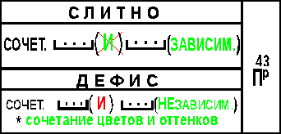
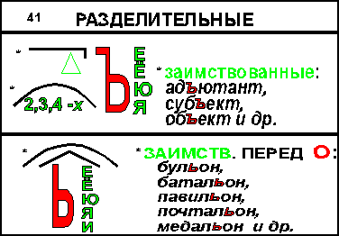
ОПОРНЫЕ КОНСПЕКТЫ

Slide 27
Мнемотехника(МНЕМОНИКА)
искусство запоминания;
совокупность приемов и способов, облегчающих запоминание и увеличивающих объем памяти путем образования искусственных ассоциаций.

Slide 28
В чем резервы мнемотехники?
СМЕНА ДЕЯТЕЛЬНОСТИ,
ЭМОЦИИ,
ОБРАЗНОСТЬ,
АССОЦИАТИВНОСТЬ,
ДОСТУПНОСТЬ,
ПРОСТОТА.

Slide 29

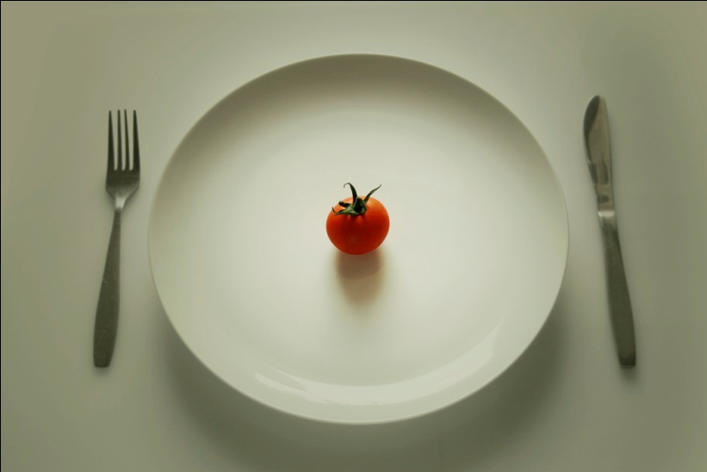
Смешные фразы
Мошенник у труженика одно н украл.
«ЕЛ ЛИ интЕЛЛИгент?».

Slide 30
СХЕМА
Ударение с слове КРАСИВЕЕ запоминаем по ноте си ♪.
Краси♪вее – ноту си♪ выделяй, произноси.

Slide 31
ВОЗМОЖНЫЕ ВАРИАНТЫ СОТРУДНИЧЕСТВА
ПСИХОЛОГ –
Знакомство РЕБЕНКА с ПРИЕМАМИ запоминания.
Тренировка.
Помощь в создании собственного «МНЕМОстиля».
ПЕДАГОГ –
Включение в урок графических опор и приемов МНЕМОТЕХНИКИ.
Поддержка ребенка в процессе создания «МНЕМОстиля».

Slide 32
Психолог «на поле урока» может быть–
Членом команды по решению общей задачи.
Соавтором развивающих и коррекционых программ.
Экспертом.
Диагностом.
Фасилитатором рефлексии.
Информационным ресурсом.

Slide 33
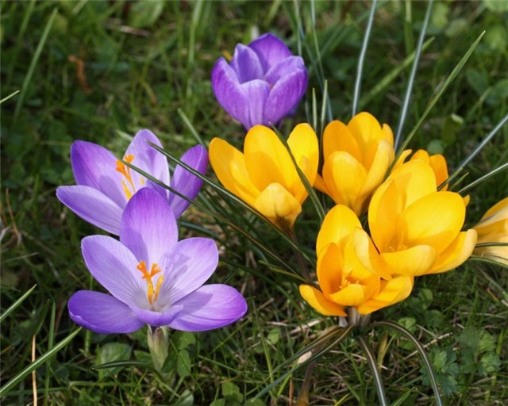
Дружная команда

Slide 34



Slide 35
Развивающие возможности урока:
УРОК
Содержание
Тексты
Задания
Технологии
РЕПРОДУКТИВНАЯ
ДЕЯТЕЛЬНОСТЬ
ИССЛЕДОВАТЕЛЬСКАЯ
ДЕЯТЕЛЬНОСТЬ
ТВОРЧЕСКАЯ
ДЕЯТЕЛЬНОСТЬ
ЦЕННОСТНО-
ЭМОЦИОНАЛЬНАЯ
СТИЛЬ

Slide 36

Место эпилога…
Суть развивающего образования…можно определить, по крайней мере, на словах, предельно просто - это возможность сказать себе и другим:
в рамках своего профессионализма я сделал все, чтобы сохранить и обеспечить процессы развития, остальное - выше моих сил.
В.И.Слободчиков

Slide 37
Неделя психологии

Slide 38

Спасибо за внимание!
Желаем оптимизма,
радости и успехов !

Slide 39
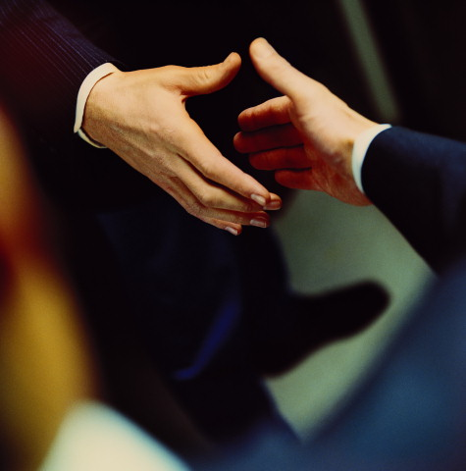

Спасибо за сотрудничество

